Slide 1
Promuovere e sviluppare esperienze CLIL per l’internazionalizzazione nella scuola italiana con i programmi Cambridge International
Relatori:
Letizia Cinganotto: Università per Stranieri di Perugia
Alessandro Mencarelli: Cambridge Univeristy Press&Assessment

Slide 2
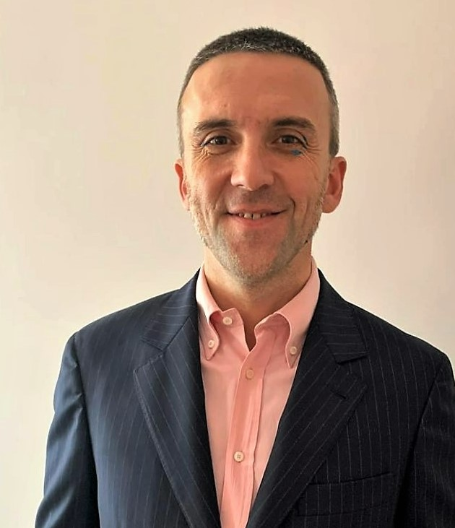
Alessandro Mencarelli, Ph.D
I programmi e le certificazioni Cambridge International: un contesto ideale per costruire e sviluppare un curriculum bilingue.
Con riferimento a recenti studi in ambito CLIL in Italia, verranno presentati i risultati della prima ricerca condotta in Italia sulle buone pratiche di insegnamento dei principali IGCSE nelle quasi 400 Cambridge International Schools in Italia. La presentazione si soffermerà anche sulle opportunità di formazione e aggiornamento per i docenti, le risorse disponibili per l’insegnamento, dalla programmazione alla verifica e valutazione, tali da rendere i programmi Cambridge International un contesto ideale per costruire e sviluppare dei percorsi CLIL fino alla realizzazione di un curriculum bilingue ed internazionale.
Notes:
Buon pomeriggio a tutti e grazie della vostra partecipazione.
Ringrazio Tuttoscuola per il prezioso aiuto e per aver ripreso con successo la collaborazione con Cambridge International.
Lasicatemi ringraziare anche la dott.ssa Letizia Cinganotto, amica e collega.

Slide 3
Parleremo di ...
Cambridge Assessment International Education e gli IGCSE
Alcuni riferimenti teorici
Lo studio sulle best practice degli IGCSE nella scuola italiana
I benefici per gli studenti
I benefici per i docenti
Notes:
In questa seconda parte del seminario proveremo a capire insieme in che misura i programmi e le qualifiche di Cambridge International rappresentano una valida opzione per quelle scuole e quei docenti che vogliono costruire o sviluppare dei percorsi bilingue ed anche CLIL.
Lo faremo chiarendo cos’è CAIE e facendo riferimento ad alcuni studi che si sono occupati anche delle scuole Cambridge International Schools in Italia. Nella parte finale condivideremo quelle che sono le best practice dei docenti impegnati con i programmi Cambridge IGCSE per concludere con un focus specifico sul docente e sui vantaggi di cui può beneficiare seguendo il curriculum di un IGCSE.

Slide 4
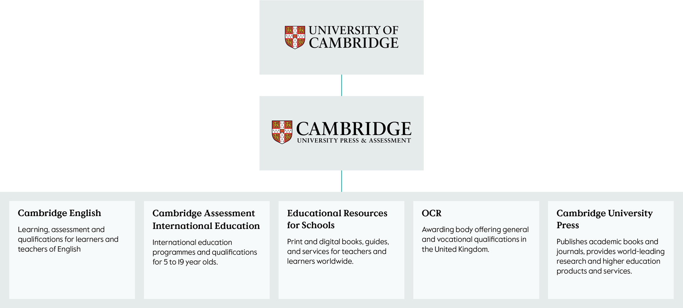
Siamo parte dell’Università di Cambridge
Cos'è Cambridge International ?
Notes:
Cambridge International fa parte dell’Università di Cambridge in quanto è uno dei dipartimenti di
Cambridge Univeristy Press and Assessment. Come vedete da questa slide, ci occupiamo della progettazione ed implementazione di programmi scolastici internazionali ovviamente veicolati in lingua Inglese per quegli studenti la cui prima lingua NON è l’Inglese.

Slide 5
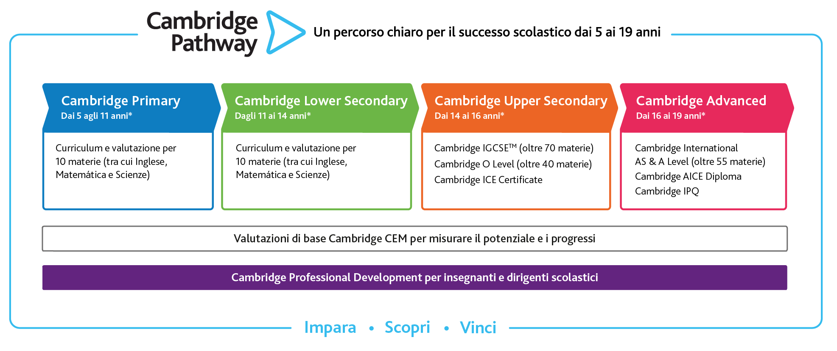
Cambridge Assessment International Education
Notes:
Questo lo facciamo coprendo l’intero ciclo di istruzione e dal prossimo anno scolastico anche per gli alunni dai 3 anni. Come vedete, per ogni ciclo di istruzione, in corrispondenza dell’età deggli apprendenti, prevediamo specifici programmi e qualifiche.

Slide 6
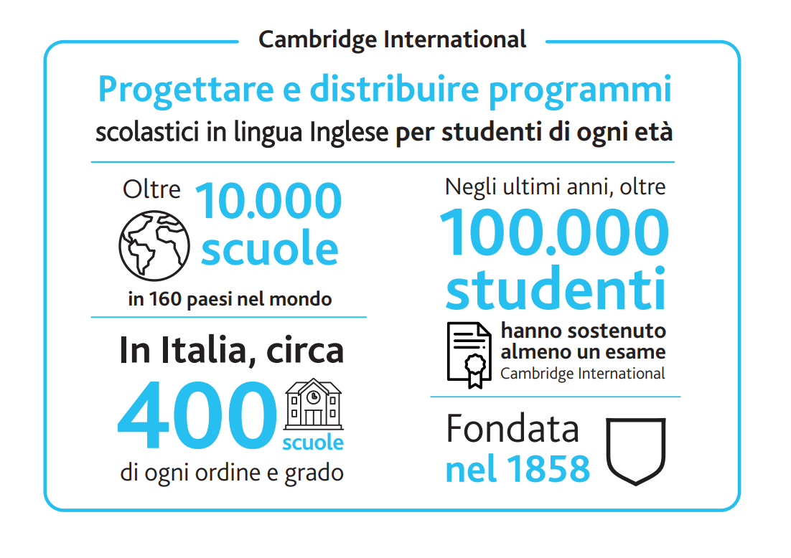
(International) General Certificate of Secondary Education
Studenti in UK
Studenti Inglese come L2/LS
14+ GCSE (2 anni)
n.9 esami
Maths, English, Science, Enrichment programme (PSHE, Physical Education, Arts)
16+ AS/A Level (2 anni)
n. 3-4 esami
18+ Undergraduate
IGCSE
AS/A Level
Notes:
In particolare oggi parleremo di Cambridge IGCSE. Facciamo quindi chiarezza sulla loro origine.
Gli IGCSE sono la vesione Internazionale dei programmi ed esami che gli studenti in UK sostengono dopo due anni di corso quando hanno circa 16 anni.
Lo studente Inglese solitamente sostiene circa 9 esami GCSE.
Gli IGCSE sono distirbuiti in tutto il mondo ed in oltre 10.000 scuole. In Italia, ad oggi, sono quasi 400.

Slide 7
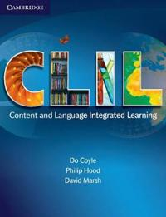
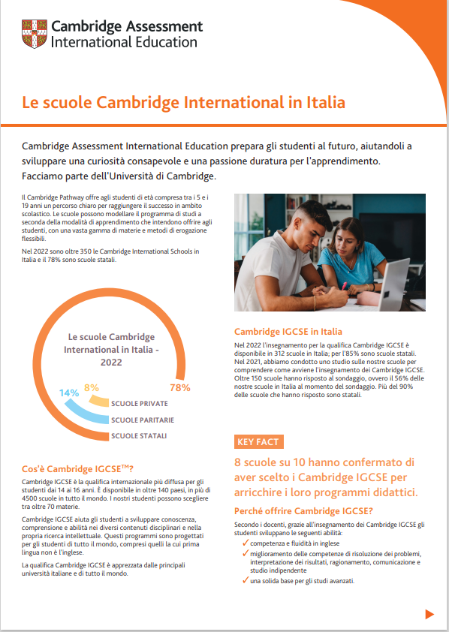

Alcuni riferimenti teorici
Corso di Dottorato in Studi Linguistici, Letterari e Interculturali
in ambito Europeo ed Extraeuropeo
XXIX ciclo
Academic Language Functions in CLIL discourse: A classroom-based research study
[…] Although they are typically developed, taught and assessed according to the British curriculum and standards, they can represent a very effective way to implement CLIL methodology […].
[…] The Cambridge International Examination (CIE) provides teachers with high quality material, resources and also professional development courses […].
[…] Today, Cambridge IGCSE programmes provide a high-quality option for building a bilingual curriculum within the Italian school, particularly for those using Content and Language Integrated Learning (CLIL) […].
Notes:
Sebbene siano una realtà ancora abbastanza recente in Italia, l’interesse è già molto forte e a livello accademico, studiando i contesti CLIL, si parla dei programmi Cambridge International già nel 2010, in uno dei volumi più rilevanti in ambito CLIL che probabilmente molti di voi conoscono bene. (In quell’anno forse le scuole Cambridge erano meno di 30). Qualche anno più tardi, con oltre 200 scuole, nell’ambito di un dottorato di ricerca con l’Univeristà Statale di Milano, io stesso avevo registrato il crescente interesse verso i programmi e le qualifiche Cambridge International, soprattutto per le risorse messe a disposizione per l’insegnamento e la formazione che avrebbero facilitato notevolmente lo sviluppo della metodologia CLIL. Nel 2021, con oltre 350 scuole, il terreno era fertile per poter condurre unp studio approfondito proprio su quanto e come i Cambridge IGCSE vengono insegnati.

Slide 8
Le Research Questions
1. Quanto sono diffusi gli IGCSE nella scuola secondaria di
secondo grado in Italia?
2. Come vengono implementati i principali IGCSE all’interno del
curriculum italiano?
3. In che misura le risorse disponibili per l’insegnamento
supportano l’attività dei docenti?

Slide 9
Partecipanti

Slide 10
Modalità di implementazione
Gli IGCSE nei diversi corsi di studio
I principali IGCSE

Slide 11
I principali IGCSE nei licei
Biology (0610)
Geography (0460)
Mathematics (0580)
Physics (0625)
Latin (0480)
Notes:
Interessante notare come anche nel Liceo Classico, gli IGCSE vengano scelti per arricchire l’offerta formativa soprattutto nell’area scientifica

Slide 12
Modalità di implementazione
n. di anni per completare un IGCSE
n. di lezioni IGCSE settimanali

Slide 13
Modalità di implementazione
Anno di introduzione di un IGCSE
Gli IGCSE nell’orario scolastico

Slide 14
Modalità di implementazione
n. di IGCSE insegnanti

Slide 15






Do you opt for the co-teaching with a mother tongue teacher?
Modalità di implementazione
50%
Both
38%
NO co-teaching
68%
Co-teaching
Notes:
In una scuola su due, tra quelle che hanno partecipato alla ricerca, fa affidamento SOLO sul docente italiano titolare di cattedra!!!
E’ un ottimo punto di partenza.
Nel restante 50% dei casi, la compresenza è la modalità più comune ma ci sono anche casi in cui il docente madrelingua lavora da solo con la classe.

Slide 16
In che misura i programmi e le qualifiche Cambridge International favoriscono la costruzione di un curriculum bilingue ed internazionale tanto da facilitare anche lo sviluppo di buone pratiche in ambito CLIL?
Notes:
Partendo da questi dati e dal contesto che ne è emerso, abbiamo voluto capire in che misura i Cambridge IGCSE, prima di tutto, possano favorire la diffusione del CLIL nella scuola Italiana. E per capire questo siamo partiti da ciò che hanno detto gli insegnanti in merito ai benefici che i propri studenti traggono dallo studio di un IGCSE. Subito dopo invece ci concentreremo sui vantaggi invece per il docente.

Slide 17
Benefici per gli studenti
Pone molta enfasi sul problem solving e sulla presentazione ed interpretazione dei risultati
Richiede di ragionare e comunicare utilizzando anche concetti scientifici/matematici
Facilita l’apprendimento autonomo e stimola il ragionamento logico
Sviluppa l’approccio e l’investigazione scientifica
Potenzia la competenza linguistica specifica per lo studio di una data disciplina non linguistica
Competenza linguistica più generale…

Slide 18
Competenza linguistica (BICS – CALP)
Percorsi Cambridge International
Abilità di comunicazione interpersonale di base (per scopi sociali)
Insegnamento tradizionale di Inglese
(3) ore settimanali
Insegnamento addizionale in Inglese
(5) ore settimanali
Abilità linguistica e cognitiva di tipo accademico (per studiare)
Basic Interpersonal Communicative Skills
Cognitive
Academic
Language
Proficiency
Notes:
Jim Cummins

Slide 19
Formazione e Aggiornamento
Online
3-5 settimane
F2F
2 giorni
Virtual
4 incontri
MODALITA’
(B2 required)
Notes:
Per i docenti invece, lavorare con i Cambridge IGSCE significa beneficiare di:
Opportunità di formazione ed aggioramento strutturate con un curriculum progressivo in base non solo agli interessi ma anche alla propria familiarità con i programmi Cambridge International
Risorse e libri di testo progettati per i docenti impeganti in contesti bilingue ed allineati all’assessment degli IGCSE
Training aperti a tutti, non solo a docenti delle scuole registrate e approvate
Finalmente dei corsi metodologici sempre disponibili

Slide 20
Formazione e Aggiornamento
Introductory
Un'introduzione ai programmi e alle qualifiche Cambridge International.
Per conoscere l’approccio all’insegnamento e apprendimento di Cambridge International.
Per comprendere le caratteristiche del syllabus, i contenuti chiave da insegnare e gli obiettivi di apprendimento
Per riflettere sulle diverse strategie di insegnamento e su come impiegarle utilizzando le risorse disponibili per il docente
Extension
Un approfondimento dei syllabus Cambridge International per acquisire maggiore confidenza nell’insegnamento.
Approfondire la conoscenza del syllabus e degli obiettivi di apprendimento
Scoprire come usare le sample questions e gli examiner report per supportare l’apprendimento
Esercitarsi con i mark scheme su prove reali
Esplorare risorse e le stratregie di insegnamento proposte

Slide 21
Formazione e Aggiornamento
Enrichment training
L’occasione per riflettere sulle proprie startegie di insegnamento in modo da essere più innovativi nelle pratiche didattiche.
Workshops per docenti
Workshops per dirigenti e coordinator
Active learning and assessment for learning
Metacognition: boosting students’ learning
Effective talk and questioning
Language awareness
The inclusive classroom
Understanding impact for teachers and middle leaders: How do I know if I’m making a difference to my learners?
Getting started with Mentoring
Primary curriculum coordinators
Creating a culture of coaching and mentoring for school improvement
Understanding impact for senior leaders: How do I know if I’m making a difference to my learners?
Developing your leadership with Cambridge

Slide 22
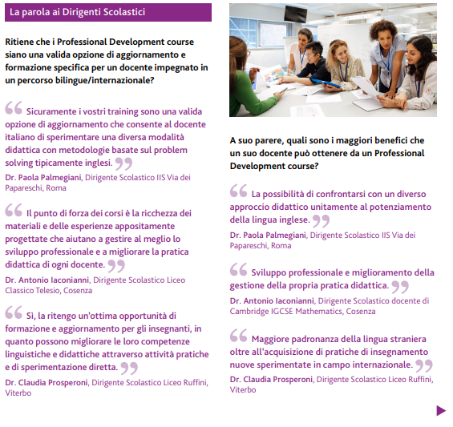
Cosa ne pensano i dirigenti

Slide 23
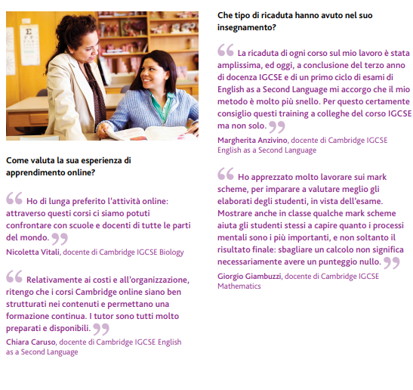
Cosa ne pensano i docenti

Slide 24
Le risorse per il docente
Planning & Preparation
Teaching & Assessment
Learning & Revision
Results

Slide 25
Le risorse per il docente
Planning&Preparation
Curricula & syllabus
Specimen papers
Teaching & Assessment
Handbook
Everyday Science
Learning & Revision
Past papers & Mark scheme
Example candidate responses
Scheme of work
Teacher guide
Next step guide
Test maker
Resource Plus
Online forums
Results
Principal examiner reports
Results analysis
Textbooks
Endorsed
Notes:
Cambridge International si è unita con CUP proprio per garantire un’offerta di risorse per l’insegnamento e libri di testo scolastici allineati.
Ho evidenziato due tra le numerose risorse disponibili, e sono quelle di cui adesso vi mostrerò qualche esempio

Slide 26
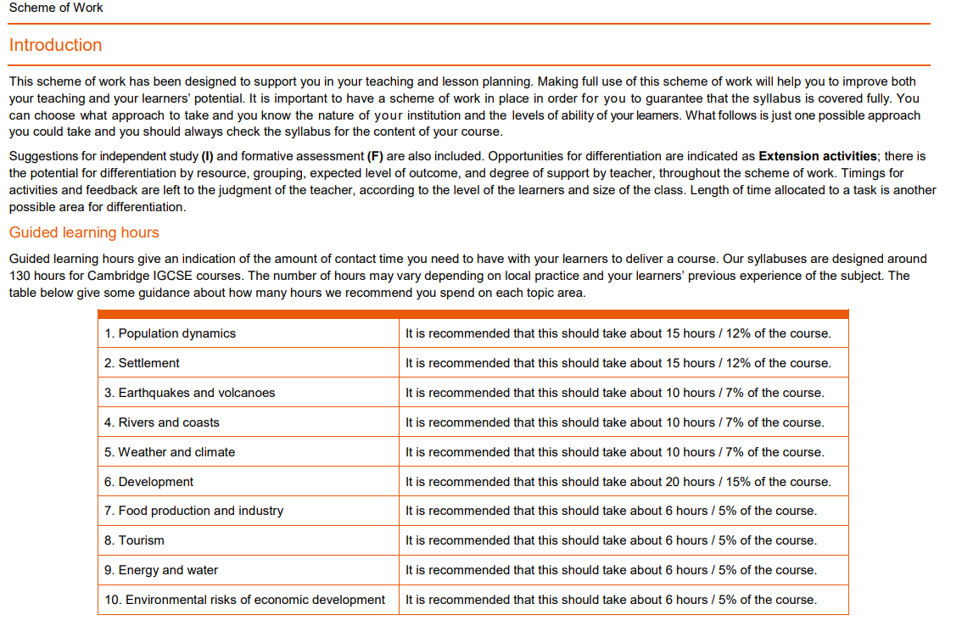
“Scheme of work”

Slide 27
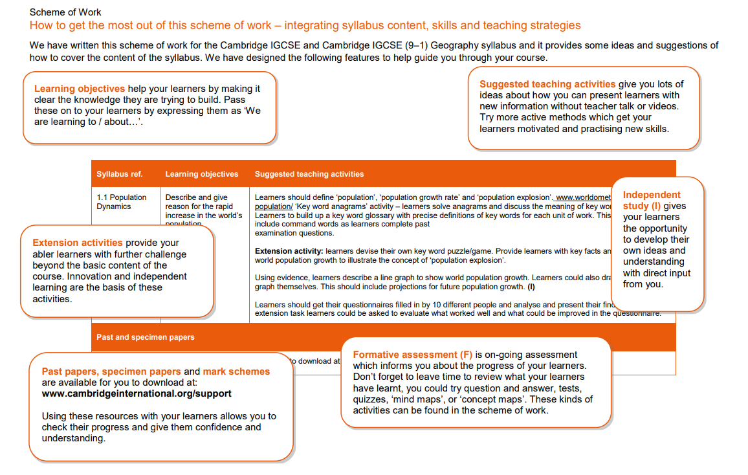
“Scheme of work”

Slide 28
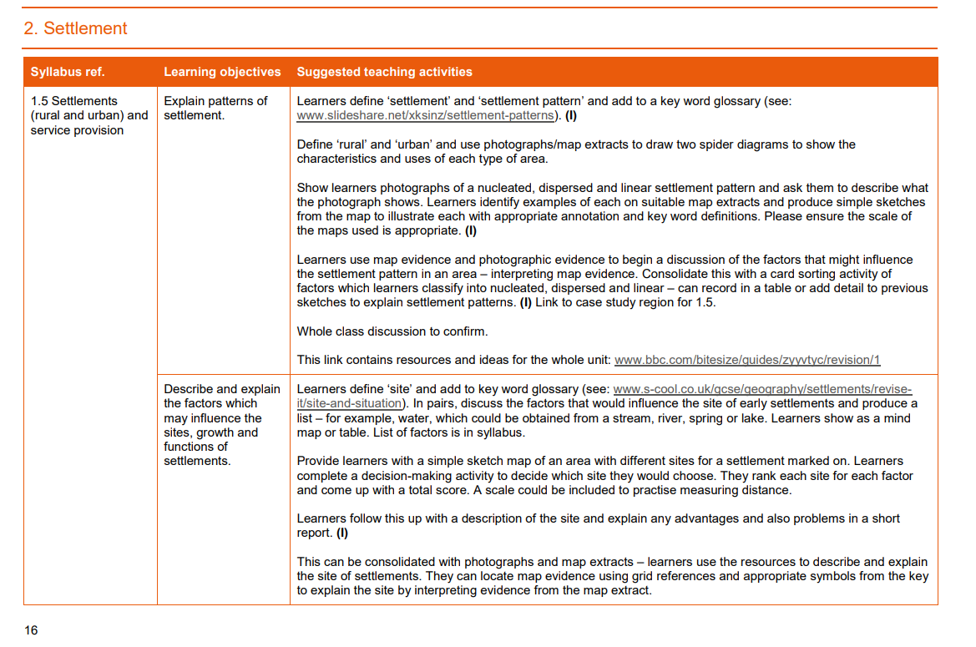
“Scheme of work”
Notes:
Teacher guide con Integrated language learning . (Ale mi aggiorna)

Slide 29
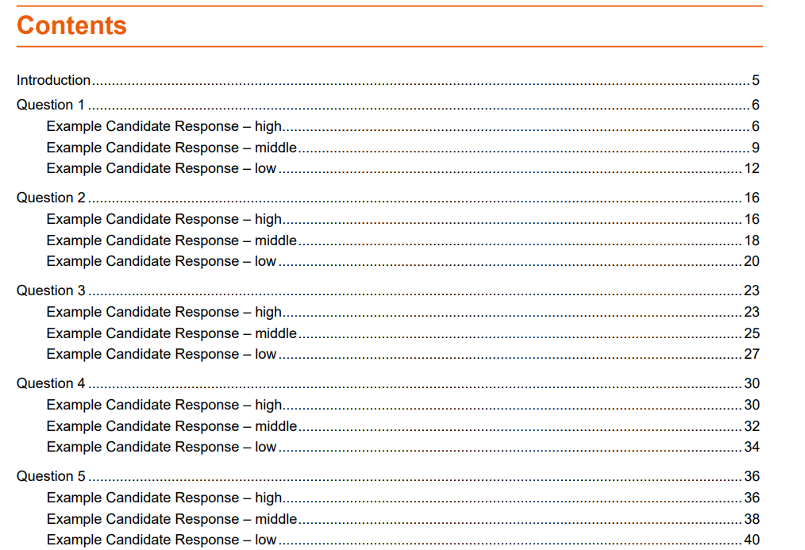
“Example Candidate Response”

Slide 30
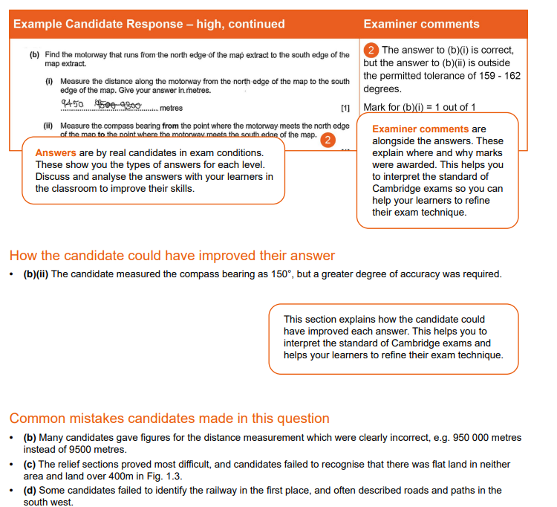
“Example Candidate Response”

Slide 31
Conclusioni
In che misura i programmi e le qualifiche Cambridge International favoriscono la costruzione di un curriculum bilingue ed internazionale tanto da facilitare anche lo sviluppo di buone pratiche in ambito CLIL?

Slide 32
Conclusioni
By ‘Learning through English’ we mean more than ‘learning the English language’ […] We mean gaining knowledge, learning subject matter, acquiring skills, forming attitudes, developing oneself in ways that are not purely linguistic. This additional learning may take place within the school subject called English […] or it may take place elsewhere in subject areas additional to English as subject.
Richard Johnstone (University of Stirling, Scotland, UK)
Development in Bilingual Education

Slide 33
Conclusioni
I nostri insegnanti confermano che studiare per un Cambridge IGCSE favorisce l’apprendimento in lingua Inglese sia per le Basic Interpersonal Communicative Skills (BICS) sia per la Cognitive Academic Language Proficiency (CALP).

Slide 34
Conclusioni
Fattibilità del progetto: già 400 scuole (80% statali) in Italia ed oltre 34.000 esami all’anno
Sviluppo di curriculum verticale negli I.C.
Offerta formativa: oltre 70 IGCSE disponibili (Cognition, Culture, Content, Communication)
Potenziamento linguistico (in Inglese): in orario curriculare dal primo anno di corso
Formazione e aggiornamento dei docenti
Risorse per l’insegnamento
Libri di testo
Assessment dalla programmazione alla valutazione
Notes:
Rivedi layout!

Slide 35
Conclusioni
Anche per questo oggi i Cambridge IGCSE offrono un’alternativa di qualità per costruire un curriculum bilingue all’interno della scuola, soprattutto in contesti CLIL.

Slide 36
Grazie della partecipazione e buon lavoro a tutti!
alessandro.mencarelli@cambridge.org

